Slide 1
基于POP3和SMTP的邮件服务器端与客户端
小组成员：

Slide 2
项目介绍
项目主要使用语言为java，涉及的主要技术有Android、Socket、Springboot、mybatis、Mysql。
项目主要分为三个部分：邮件服务器、客户代理服务器、Android移动端。邮件服务器基于socket实现POP3、SMTP协议，客户代理服务器基于Springboot完成，负责对接安卓移动端与邮件服务器，安卓移动端实现了用户与整个系统的对接，同时使用了较好的交互页面提高了用户体验。
项目实现的功能有用户进行登录和注册新的用户，登录进入系统后可以查看自己收到的邮件，同时点击邮件即可查看邮件具体内容，点击发送邮件的按钮即可编辑并发送邮件，如需删除邮件长按后即可删除；还可以通过侧边栏查看个人信息，如需编辑还可以对个人信息进行编辑。而如果用户为管理员，还可以查看用户列表和日志列表，并对指定用户进行删除

Slide 3
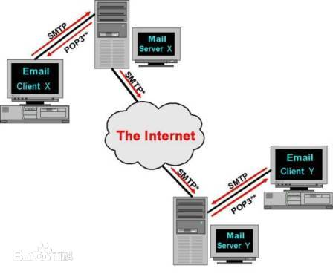
项目任务
1） 基于 SMTP 的邮件发送服务器设计与实现； 2） 基于 POP3 的邮件接收服务器设计与实现； 3） 移动 Android 客户端平台设计与实现。
POP3协议
POP3，全名为“Post Office Protocol - Version 3”，即“邮局协议版本3”。是TCP/IP协议族中的一员，由RFC1939 定义。本协议主要用于支持使用客户端远程管理在服务器上的电子邮件。
SMTP协议
SMTP是一种提供可靠且有效的电子邮件传输的协议。SMTP是建立在FTP文件传输服务上的一种邮件服务，主要用于系统之间的邮件信息传递，并提供有关来信的通知。

Slide 4
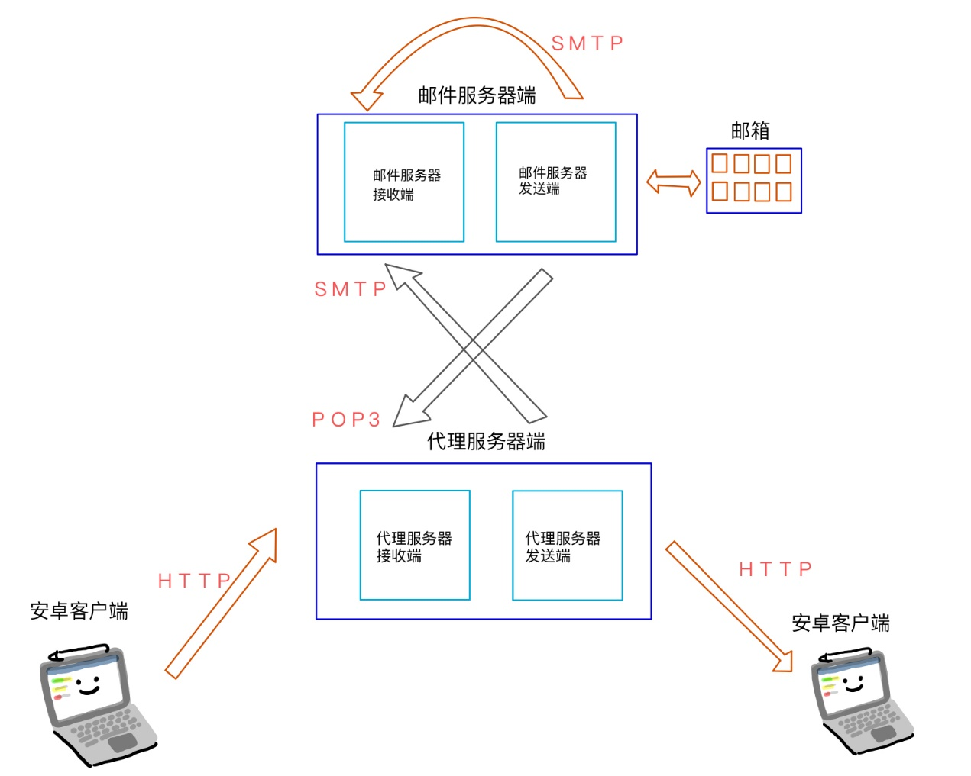
项目系统设计
邮件服务器：
由系统管理员控制服务器开关和参数
建立接收其他邮件服务器邮件的SMTP协议连接
建立接收代理服务器需要发送的SMTP协议连接
定时查看发送队列并通过SMTP协议发送其中邮件
建立代理服务器拉取邮件需要的POP3协议连接

Slide 5
项目系统设计
代理服务器：
由系统管理员控制服务器启停和参数
Admin用户的设置
定时建立POP3协议连接从邮件服务器拉取邮件
与邮件服务器建立SMTP协议连接发送用户邮件
存储用户信息和邮件

Slide 6
项目系统设计
移动端Android：
用户的登录注册
用户对个人信息的修改
用户发送、查看和删除邮件
管理员查看用户列表并删除指定用户
管理员查看日志记录

Slide 7
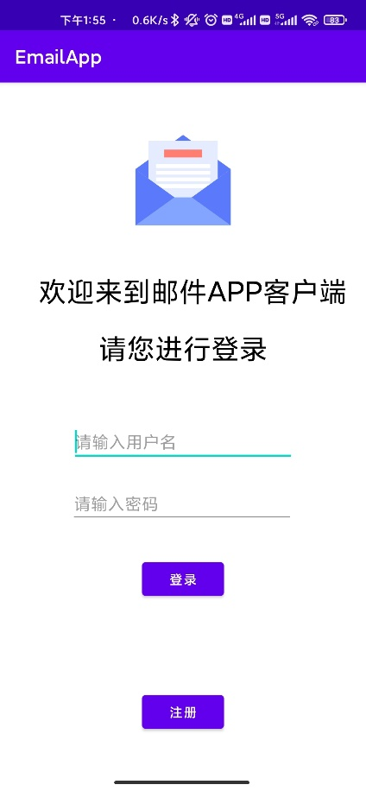
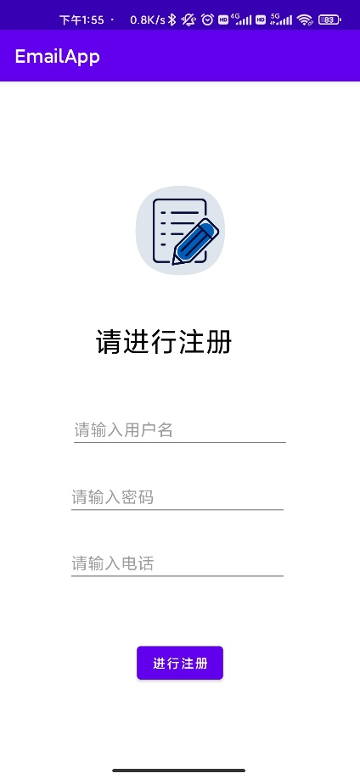
APP页面
登录页面
注册页面

Slide 8
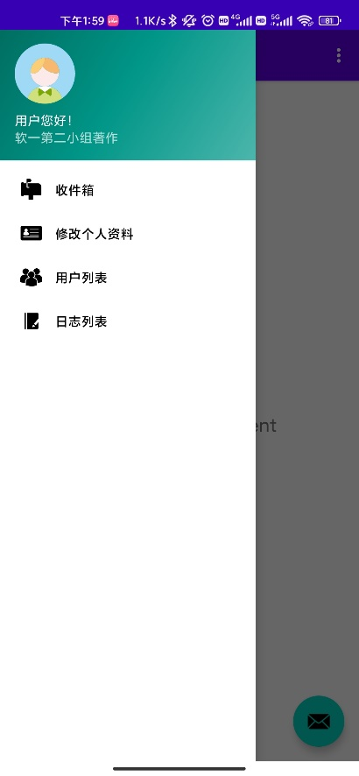
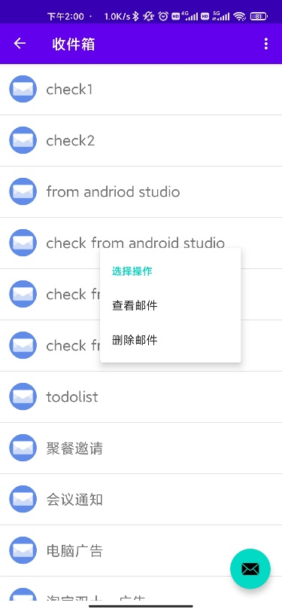
APP页面
主页面
邮件列表

Slide 9
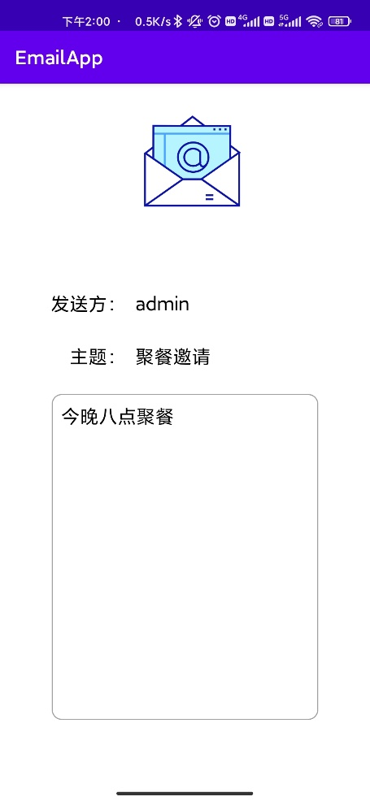
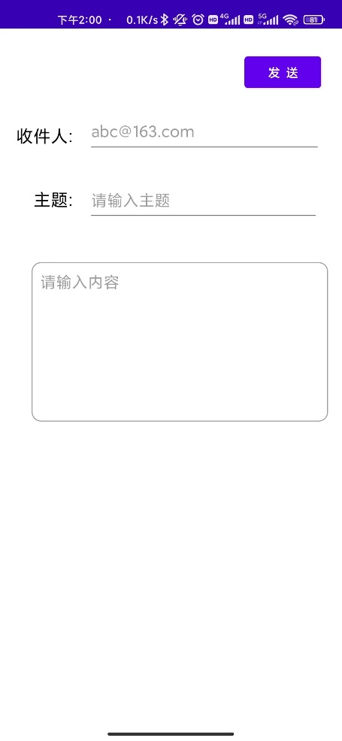
APP页面
查看邮件
发送邮件

Slide 10
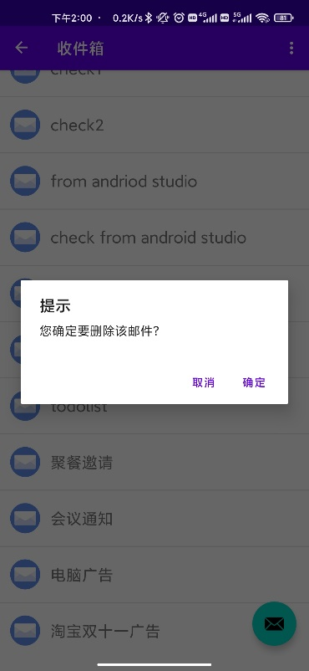
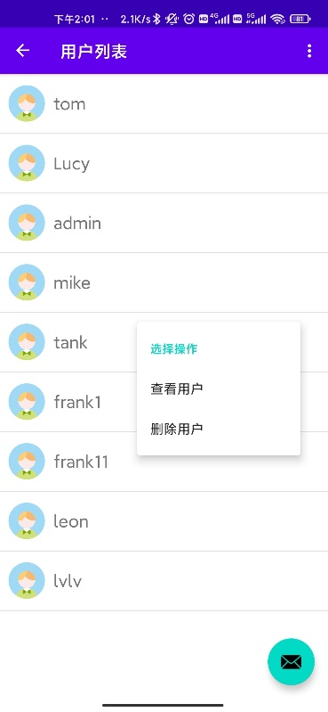
APP页面
删除邮件
用户列表

Slide 11
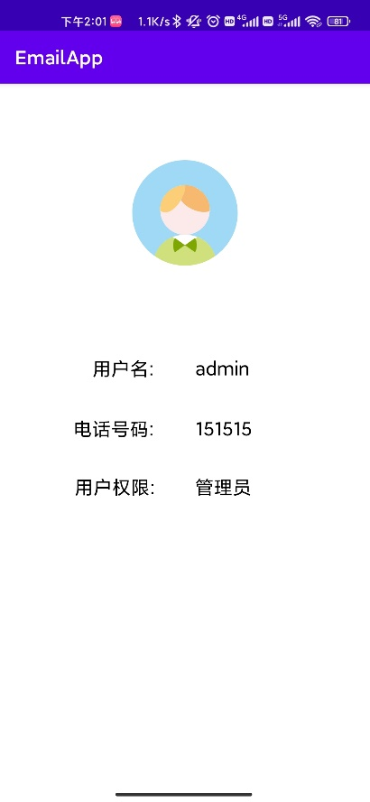
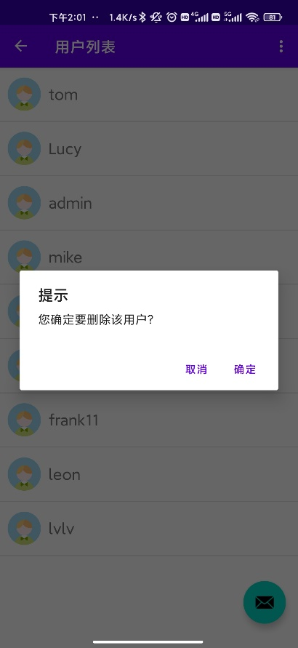
APP页面
个人信息
删除用户

Slide 12
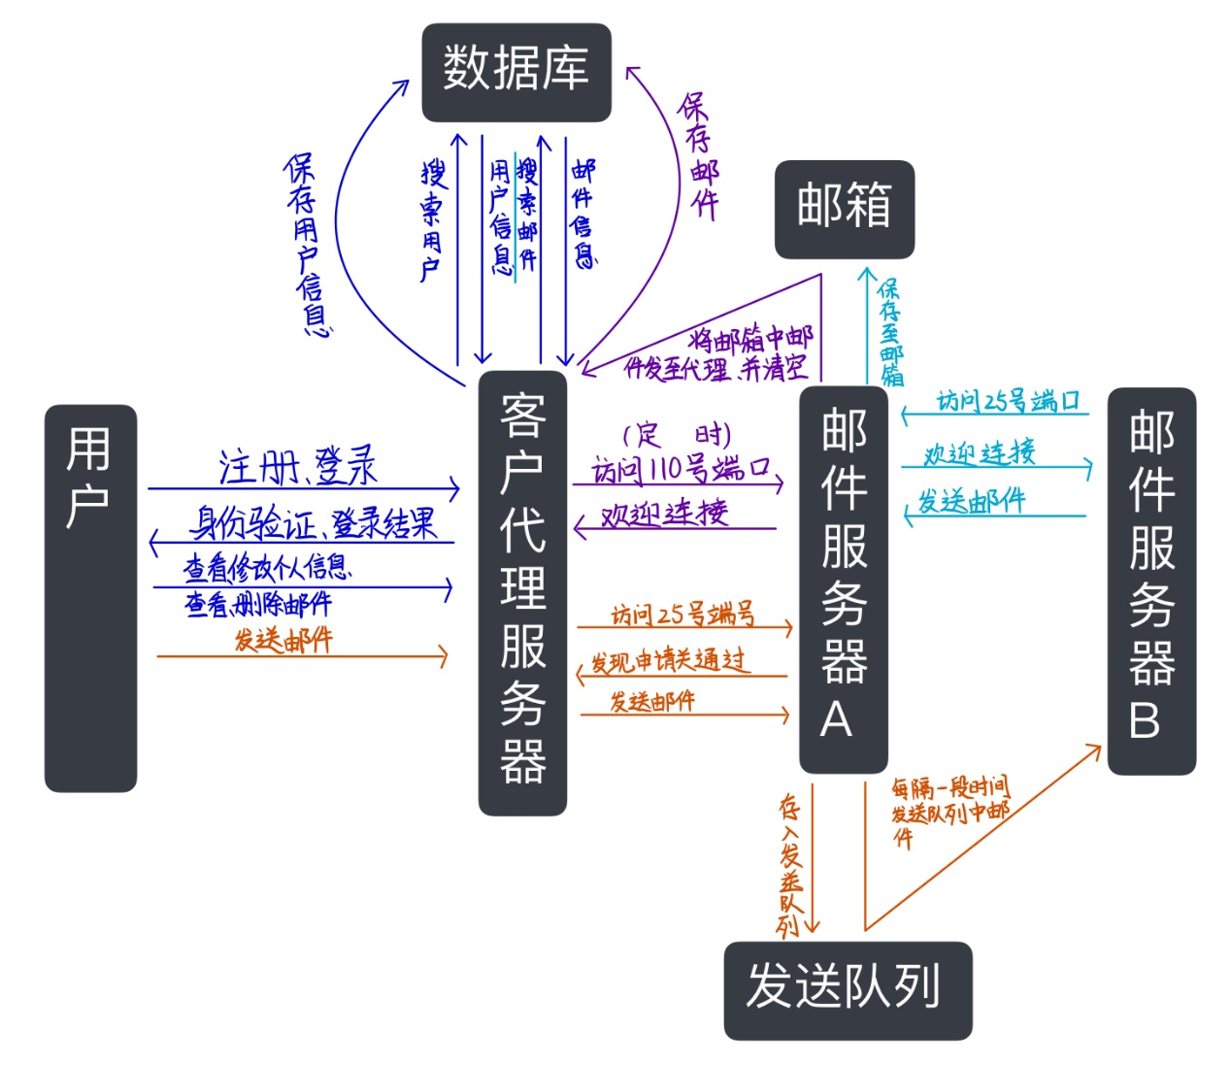
系统流程

Slide 13




系统流程
启动邮件服务器
收到来自代理端的邮件
放入发送队列
收到来自邮件服务器的邮件
存放入邮箱

Slide 14
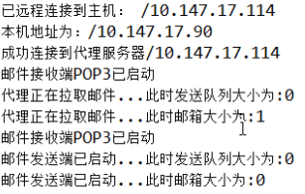
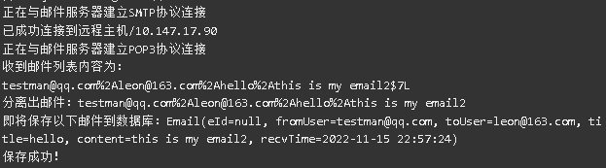
系统流程
服务器收到来自代理端的拉取邮件操作，拉取邮件后自动清空邮箱。
代理服务器首先建立SMTP连接发送邮件，再通过POP3连接拉取客户的邮件，并保存到邮件库。

